Slide 1
Tecnología de Computadores
Tema 2: El Diodo de Unión P-N

Slide 2
Índice
Semiconductores
Características generales del diodo de unión PN
La Unión PN polarizada
Tipos de diodos
Curva característica I-V

Slide 3
Índice
6
Diodo Zener
7
Modelos
8
Resolución gráfica de ejercicios con diodos.
9
Rectificación
10
Estabilizador zener

Slide 4
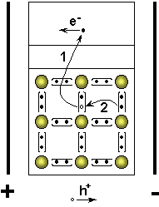
Semiconductores
Semiconductor (abreviadamente, SC) es un elemento que se comporta como conductor o como aislante dependiendo de diversos factores, por ejemplo: el campo eléctrico o magnético, la presión, la radiación que le incide, o la temperatura del ambiente en el que se encuentre.
El elemento semiconductor más usado es el Silicio, seguido del Germanio, ambos correspondientes al grupo 14, con 4 electrones en la capa de valencia.
Para la fabricación de componentes electrónicos se emplean en combinación con elementos del grupo 13 (Al, Ga, In, con 5 e⁻ de valencia) o del grupo 15 (P, As, Sb, con 3 e⁻ de valencia).

Slide 5
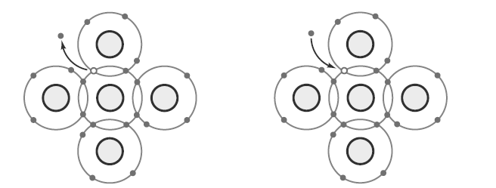
Semiconductores
Los cristales de silicio o germanio forman una estructura, tetraédrica similar a la del carbono mediante enlaces covalentes entre sus átomos.
Cuando el cristal se encuentra a temperatura ambiente algunos electrones pueden absorber la energía necesaria para saltar a la banda de conducción dejando el correspondiente hueco en la banda de valencia (creación de pares electrón-hueco). Las energías requeridas, a temperatura ambiente, son de 1,12 eV para el Si y 0,67 eV para el Ge.
El proceso inverso también se produce, de modo que los electrones pueden caer desde el estado energético correspondiente en la banda de conducción a un hueco en la banda de valencia, liberando así energía. Este fenómeno se conoce como recombinación.
A una determinada temperatura, las velocidades de creación de pares electrón-hueco, y de recombinación se igualan, de modo que la concentración global de electrones y huecos permanece constante.

Slide 6
Semiconductores
Los electrones y los huecos reciben el nombre de portadores. En los semiconductores, ambos tipos de portadores contribuyen al paso de la corriente eléctrica.
Si se somete el cristal a una diferencia de potencial se producen dos corrientes eléctricas:
Por un lado la debida al movimiento de los electrones libres de la banda de conducción, y por otro, la debida al desplazamiento de los electrones en la banda de valencia, que tenderán a saltar a los huecos próximos, originando una corriente de huecos en la dirección contraria al campo eléctrico cuya velocidad y magnitud es muy inferior a la de la banda de conducción.

Slide 7
Semiconductor Intrínseco:
Un semiconductor intrínseco es un semiconductor puro.
Un cristal de silicio es un semiconductor intrínseco si cada átomo del cristal es un átomo de silicio. A temperatura ambiente, un cristal de silicio actúa como un aislante porque sólo tiene unos pocos electrones libres y huecos producidos por el efecto de la energía térmica.
Sea "n" la concentración de electrones (cargas negativas, electrones/m³)) y "p" la concentración de huecos (cargas positivas, huecos/m³), se cumple entonces que:
n=p=n_{i}
Donde n_{i} es la concentración intrínseca del semiconductor, función exclusiva de la temperatura y del elemento en cuestión. La densidad o concentración intrínseca de portadores es muy baja, por ejemplo a 27 ºC: n_{i}(Si) = 1.5 10¹⁰cm⁻³ y n_{i}(Ge) = 2.4 10¹³cm⁻³
Notes:
El electronvoltio (eV) es la unidad de energía que representa la variación de energía que experimenta un electrón al moverse desde un punto de potencial Va hasta un punto de potencial Vb cuando la diferencia Vba = Vb-Va = 1 V

Slide 9
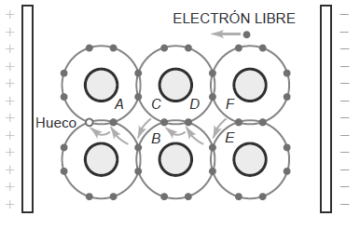
La siguiente figura muestra parte de un cristal de silicio situado entre dos placas metálicas cargadas.
Supongamos que la energía térmica ha dado lugar a la creación de un electrón libre y de un hueco.
El electrón libre se encuentra en un orbital de mayor energía en el extremo derecho del cristal.
Puesto que la placa está cargada negativamente, los electrones libres son repelidos hacia la izquierda.
Estos electrones libres pueden pasar de un orbital al siguiente de mayor nivel hasta llegar a la placa positiva.

Slide 10
Ahora, observa el hueco situado en la parte izquierda de la figura.
Este hueco atrae al electrón de valencia en el punto A, lo que provoca que el electrón de valencia caiga en el hueco.
Cuando el electrón de valencia situado en el punto A se desplaza hacia la izquierda, crea un hueco en dicho punto A.
El efecto es el mismo que cuando se mueve el hueco original hacia la derecha.
El nuevo hueco situado en el punto A puede entonces atraer y capturar a otro electrón de valencia.
De esta forma, los electrones de valencia pueden seguir el camino indicado por las flechas.
Esto significa que el hueco puede desplazarse en el sentido opuesto, siguiendo el camino A-B-C-D-E-F, actuando de la misma manera que una carga positiva.

Slide 11
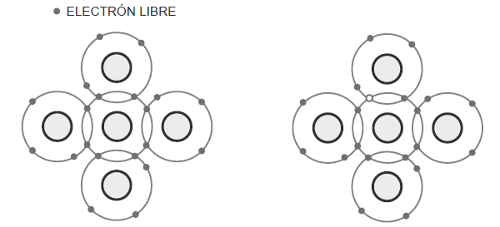
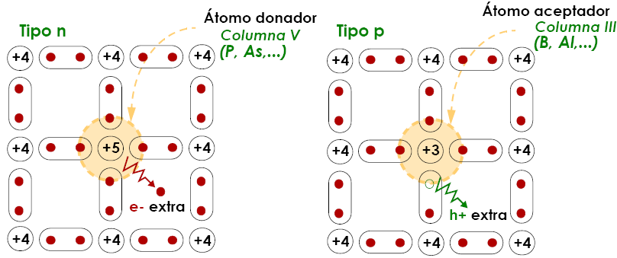
Semiconductor Extrínseco:
Si a un semiconductor intrínseco, como el anterior, se le añade un pequeño porcentaje de impurezas, es decir, elementos trivalentes o pentavalentes, el semiconductor se denomina extrínseco, y se dice que está dopado.
Las impurezas deberán formar parte de la estructura cristalina sustituyendo al correspondiente átomo de silicio.
Elemento | Grupos | Electrones en la última capa
Cd | 12 | 2 e⁻
Al, Ga, B, In | 13 | 3 e⁻
Si, C, Ge | 14 | 4 e⁻
P, As, Sb | 15 | 5 e⁻
Se, Te, (S) | 16 | 6 e⁻
Dopante tipo P
Dopante tipo N

Slide 12
Semiconductor tipo N: se obtiene llevando a cabo un proceso de dopado añadiendo un cierto tipo de átomos al semiconductor para poder aumentar el número de portadores de carga libres (en este caso negativos o electrones).
El propósito del dopaje tipo n es el de producir abundancia de electrones portadores en el material.
Si un átomo con cinco electrones de valencia, tales como los del grupo 15 de la tabla periódica (fósforo (P), arsénico (As) o antimonio (Sb)), se incorpora a la red cristalina en el lugar de un átomo de silicio, entonces ese átomo tendrá cuatro enlaces covalentes y un electrón no enlazado.
Este electrón extra da como resultado la formación de "electrones libres", el número de electrones en el material supera ampliamente el número de huecos, en ese caso los electrones son los portadores mayoritarios y los huecos son los portadores minoritarios.
A causa de que los átomos con cinco electrones de valencia tienen un electrón extra que "dar", son llamados átomos donadores.
Cada electrón libre en el semiconductor nunca está lejos de un ion dopante positivo inmóvil, y el material dopado tipo N generalmente tiene una carga eléctrica neta final de cero
Sb: antimonio
Impurezas del grupo 15 de la tabla periódica
Es necesaria muy poca energía para ionizar el átomo de Sb
Los portadores mayoritarios de carga en un semiconductor tipo N son electrones libres

Slide 13
Semiconductor tipo P: se obtiene llevando a cabo un proceso de dopado, añadiendo un cierto tipo de átomos al semiconductor para poder aumentar el número de portadores de carga libres (en este caso positivos o huecos)
Cuando se añade el material dopante libera los electrones más débilmente vinculados de los átomos del semiconductor. Este agente dopante es también conocido como material aceptor y los átomos del semiconductor que han perdido un electrón son conocidos como huecos.
El propósito del dopaje tipo P es el de crear abundancia de huecos. En el caso del silicio, un átomo tetravalente (típicamente del grupo 14 de la tabla periódica) se le une un átomo con tres electrones de valencia, tales como los del grupo 13 de la tabla periódica (ej. Al, Ga, B, In), y se incorpora a la red cristalina en el lugar de un átomo de silicio, entonces ese átomo tendrá tres enlaces covalentes y un hueco producido que se encontrará en condición de aceptar un electrón libre.
.
Al: aluminio
Impurezas del grupo 13 de la tabla periódica
Es necesaria muy poca energía para ionizar el átomo de Al
A temperatura ambiente todos los átomos de impurezas se encuentran ionizados
Los portadores mayoritarios de carga en un semiconductor tipo P son Huecos.
Actúan como portadores de carga positiva.

Slide 14
La unión PN: el diodo
Al unir un semiconductor tipo P con uno de tipo N aparece una zona de carga espacial denominada ‘zona de transición’, que actúa como una barrera para el paso de los portadores mayoritarios de cada zona.

Slide 15
La unión PN: el diodo
La unión P-N polarizada en directa
N
La zona de transición se hace más pequeña.
La corriente comienza a circular a partir de un cierto umbral de tensión directa.
I
R
V
Conclusiones:
Aplicando tensión inversa no hay conducción de corriente.
Al aplicar tensión directa en la unión es posible la circulación de corriente eléctrica

Slide 16
La unión PN: el diodo
La unión P-N polarizada inversamente
La zona de transición se hace más grande.
Con polarización inversa no hay circulación de corriente.
R
V

Slide 17
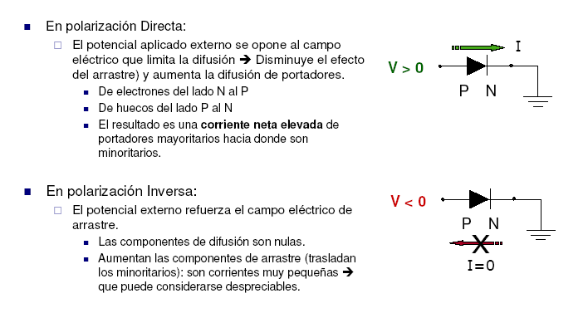
La unión PN polarizada

Slide 18
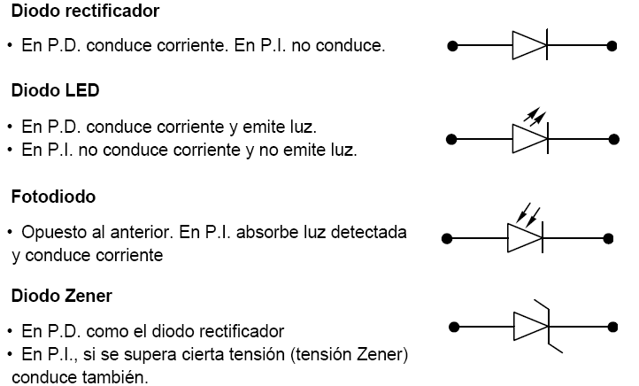
Tipos de diodos

Slide 19
Encapsulados
Terminal
Ánodo
Ánodo
Encapsulado (cristal o resina sintética)
Contacto metal-semiconductor
P
Oblea de semiconductor
N
Cátodo
Contacto metal-semiconductor
Marca señalando el cátodo
Terminal
Cátodo

Slide 20
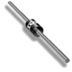
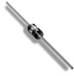
Encapsulados
Axiales
1N4148
(Si)
DO 201
DO 204
1N4007
(Si)

Slide 21
Encapsulados
2 diodos en cátodo común
Anillo de diodos
Puente de diodos
∼
∼
+
+
∼
∼
-
+
∼
∼
B380 C3700
(Si)
-
∼
+
∼
BYT16P-300A
(Si)
HSMS2827
(Schottky Si)
B380 C1500
(Si)

Slide 22
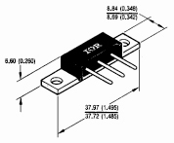
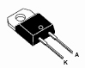
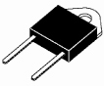
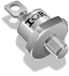
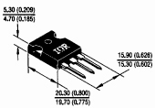
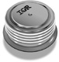
Encapsulados
D 61
TO 220 AC
DOP 31
DO 5
TO 247
B 44

Slide 23
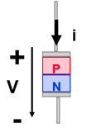
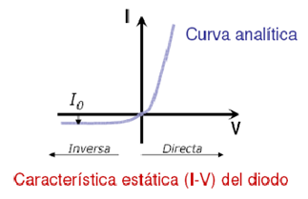
Curva característica I-V del diodo
Ecuación de Shockley
Potencial térmico (25.8 mV a 300ºK).
K_{B} constante de Boltzmann (1.38 ·10⁻²³ J· K⁻¹ ).
m Factor de idealidad o coeficiente de emisión. Típicamente 1 para Ge y 2 para Si en corrientes moderadas.
q carga del electrón (1.6·10⁻¹⁹ C).
I₀ Corriente inversa de saturación (nA)
a) En polarización directa:
b) En polarización inversa:

Slide 24
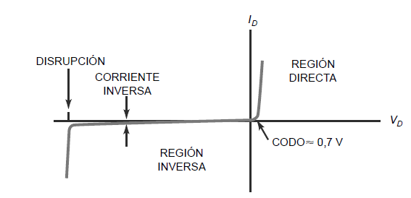
Curva diodo Silicio

Slide 25
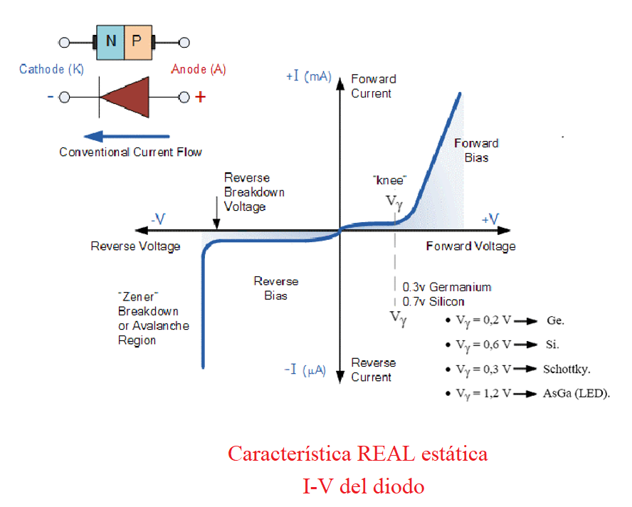

Slide 26
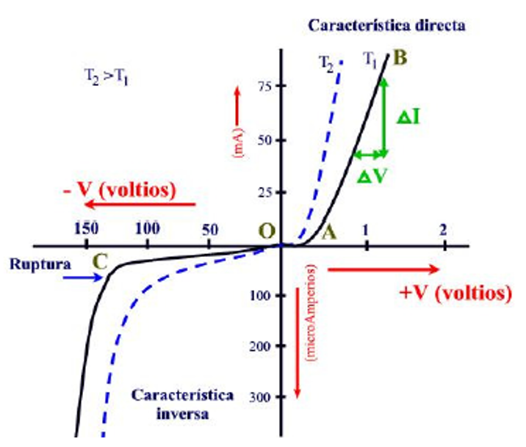
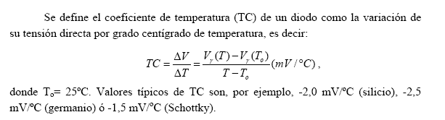
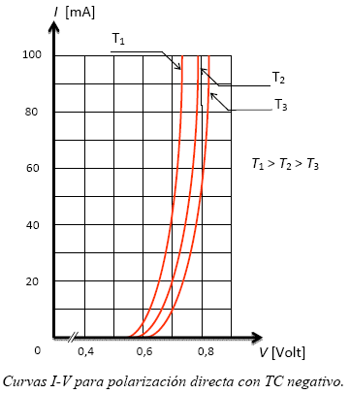
Curva característica I-V del diodo
Influencia de la temperatura- Coeficiente de temperatura (TC):
Un aumento de la Tª de la unión pn, creará un mayor número de pares e⁻ h⁺, estrechando la zona de transición y disminuyendo la tensión umbral ( V_{ϒ} ).

Slide 27
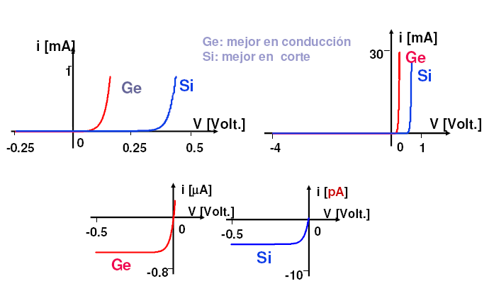
Curva característica I-V del diodo
Comparativa de curvas I-V de diodos reales

Slide 28
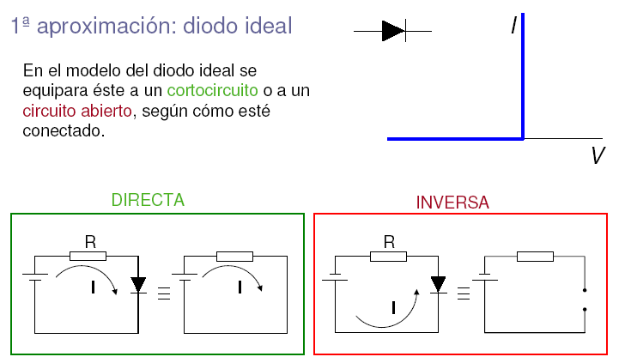
Modelado del diodo

Slide 29
Modelado del diodo

Slide 30
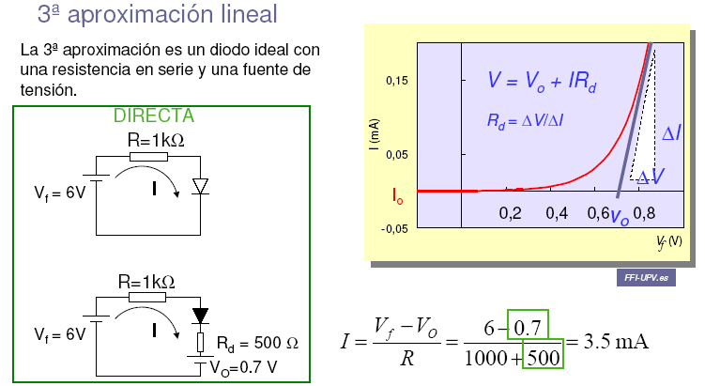
Modelado del diodo

Slide 31
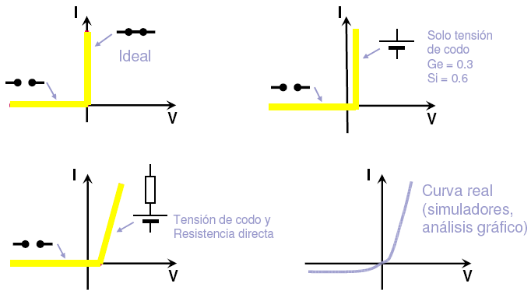
Modelado del diodo
Resumen de modelos.

Slide 32
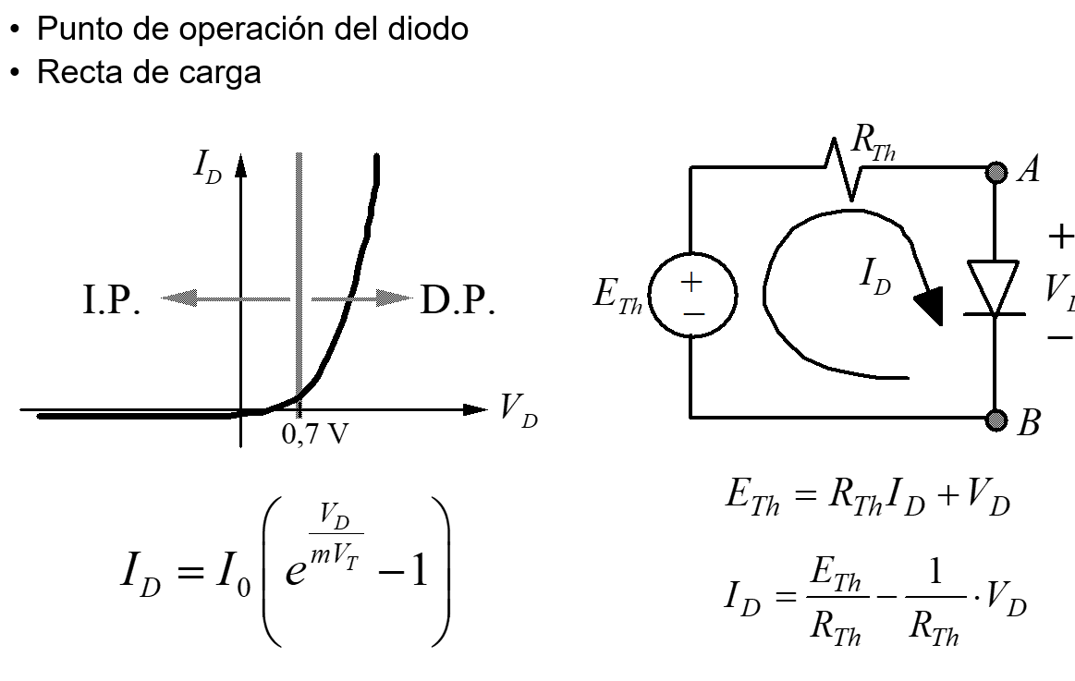
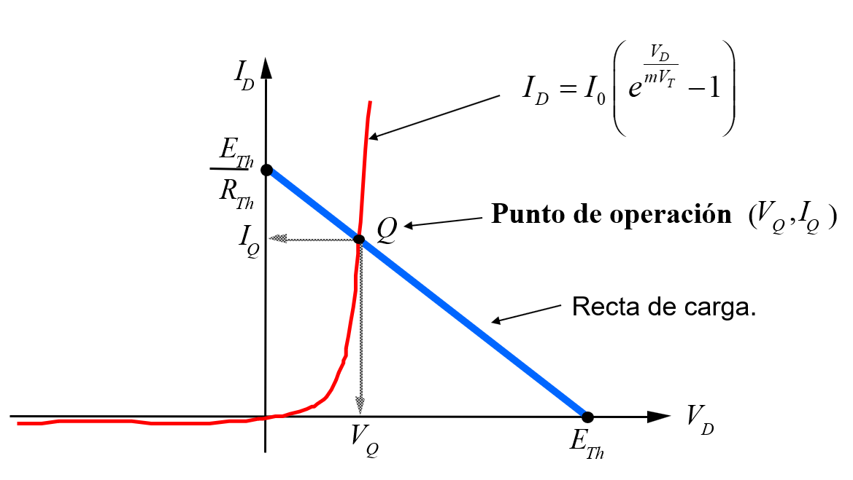
Resolución gráfica de circuitos con diodos

Slide 33
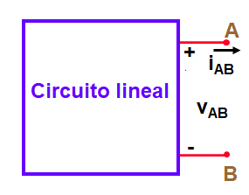
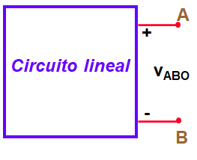
Resolución de circuitos con diodos
5. El diodo semiconductor
Como norma general se utiliza un modelo aproximado
ideal
real
r_{d}
V_{γ}
Si v_{ABO} > V_{γ} ⇒ diodo directamente polarizado ⇒ v_{AB}=V_{γ}+ r_{d}·i_{AB}
Si v_{ABO} < V_{γ} ⇒ diodo inversamente polarizado ⇒ i_{AB}=0, v_{AB}=v_{ABO}

Slide 34
Resolución de circuitos con diodos: Varios diodos
5. El diodo semiconductor
A
ideal
Circuito lineal
D₁
B
Método a seguir:
1.- Establecer una primera hipótesis sobre el estado de conducción de cada diodo.
2.- A continuación, resolver el circuito y verificar si se llega a alguna situación incompatible con la idealidad de los diodos.
3.- En caso afirmativo, repetir el proceso hasta que se llegue a una hipótesis compatible con la idealidad de los diodos.

Slide 35
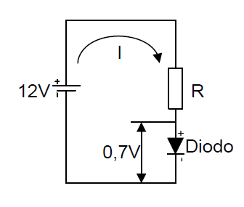
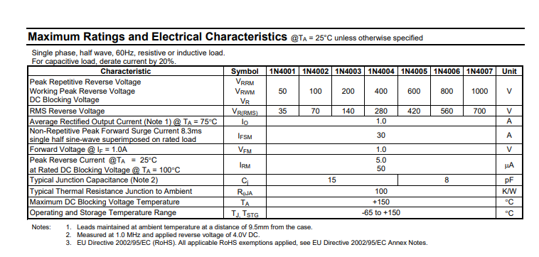
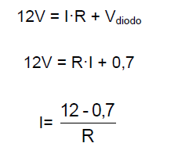
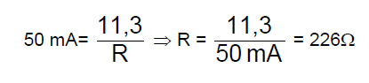
Ejemplo: cálculo R limitadora (1/3)
Si un diodo tiene una intensidad directa máxima de 100 mA, tenemos que añadir resistencias limitadoras. El circuito quedaría:
Para hacer circular una corriente de 50 mA, por ejemplo (funcionamiento normal del diodo de nuestro ejemplo), deberíamos colocar una resistencia de:

Slide 36
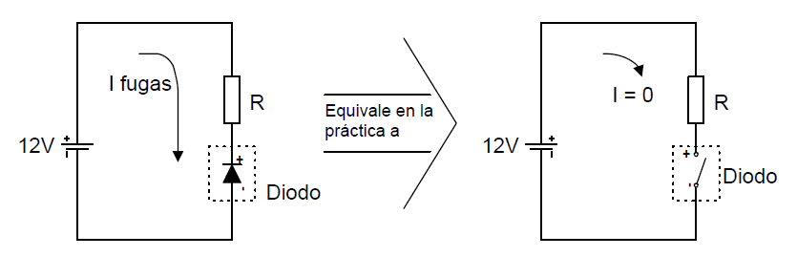
Ejemplo: polarización inversa (2/3)
Si conectamos el diodo del ejercicio anterior de manera inversa, tenemos el siguiente circuito, su equivalente en la práctica:

Slide 37
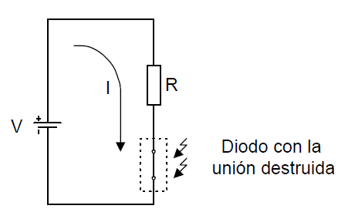
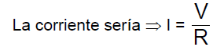
Ejemplo: polarización inversa - ruptura (3/3)
Si aumentamos el valor de la tensión de polarización hasta el valor de ruptura, que también lo da el fabricante (por ejemplo 100 V para el diodo del ejemplo) el circuito quedará, en equivalencias, así:

Slide 38
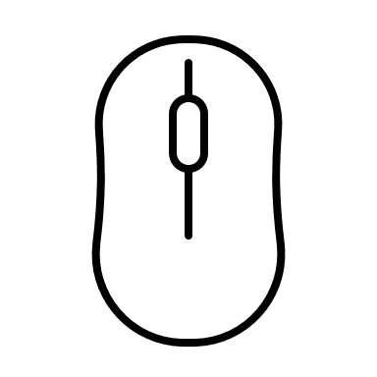
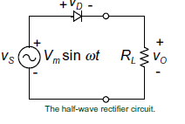
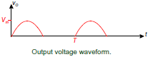
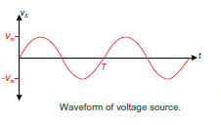
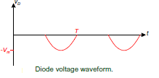
Funcionamiento del diodo rectificador: Circuito rectificación de media onda
Durante el semiciclo positivo:
El diodo conduce (ON)
V_{D}=0 (diodo ideal)
V₀=V_{S}
Durante el semiciclo negativo:
El diodo No conduce (OFF)
I_{D}=0; V₀=0
V_{D}=V_{S}

Slide 39
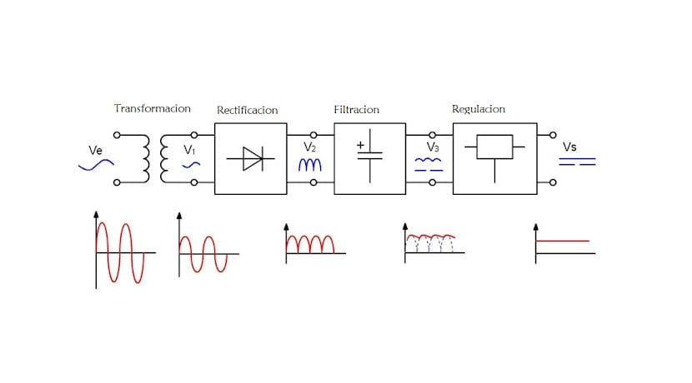
Fuente de alimentación: etapas

Slide 40
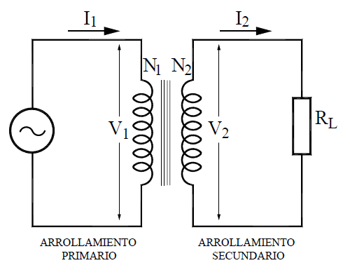
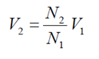
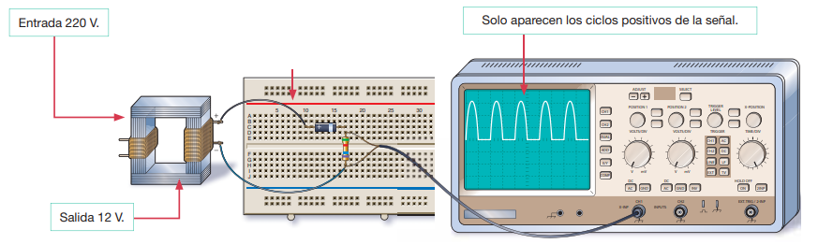
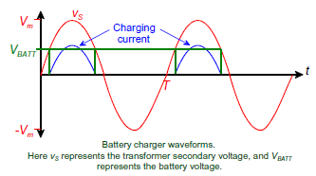
Rectificación de media onda
Ejemplo: cargador de batería
La corriente fluye sólo cuando V_{m} sen(ωt) < V_{BAT}

Slide 41
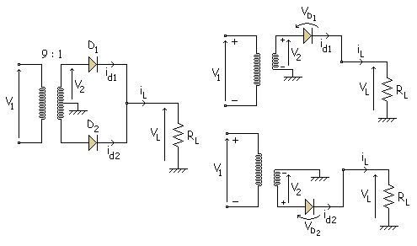
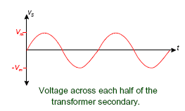
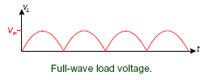

Rectificación de onda completa con dos diodos y toma intermedia
2 diodos en cátodo común
∼
∼
∼
+
+
∼
∼
+
∼
BYT16P-300A
(Si)
$$v_{2}=\frac{1}{2}⋅\frac{N_{2}}{N_{1}}⋅v_{1}$$
La conexión intermedia del devanado del secundario está conectada a tierra.
El circuito de onda completa es equivalente a dos rectificadores de media onda.
Debido a la conexión central, cada uno de estos rectificadores tiene una tensión de entrada igual a la mitad de la tensión del secundario.
El diodo D1 conduce durante el semiciclo positivo y el diodo D2 conduce durante el semiciclo negativo.
Como resultado, la corriente de carga rectificada fluye durante ambos semiciclos.
El rectificador de onda completa se comporta como dos rectificadores de media onda en oposición.

Slide 42




Rectificación de onda completa con puente de diodos
∼
-
+
∼
Puente de diodos
+
+
∼
∼
-
∼
∼
B380 C3700
(Si)
-
B380 C1500
(Si)

Slide 43



Ejemplo:

Slide 44
Fuente de alimentación: etapas

Slide 45






Filtrado por condensador tras el rectificador de media onda
V_{S}
Vm
Vr, tensión de rizado
-Vm
V_{s}=V_{m} sen(ωt)
CARGA DEL C
DESCARGA DEL C
D OFF
D OFF
Inicialmente, de 0 a T/2, el Diodo se encuentra polarizado directamente (D ON). Al principio, el Condensador actuará como un cortocircuito y comenzará a cargarse de 0 a Vm (Tensión máxima de pico de Vs).
Una vez cargado el condensador, alcanzando Vm entre sus bornes, el Diodo entraría en polarización inversa, dejando de conducir (D OFF) y el Condensador comenzará su descarga a través de R_{L}.
Como resultado, tenemos a la salida una tensión prácticamente constante, excepto por un pequeño rizado (controlable con el valor de C):
$$IL=\frac{Q}{T}$$
$$Vr=\frac{Q}{C}$$
Tensión de rizado rectificador de media onda $Vr=Vm/(fRC)$

Slide 46





Filtrado por condensador tras el rectificador de onda completa con dos diodos y toma intermedia
Vm
-Vm
Tensión de rizado en rectificador de onda completa:
$Vr=Vm/(2fRC)$
$IL=\frac{Q}{T/2}$
$$Vr=\frac{Q}{C}$$

Slide 47



Filtrado por condensador tras el rectificador de onda completa con puente de diodos
Tensión de rizado en rectificador de onda completa:
$Vr=Vm/(2fRC)$

Slide 48
Fuente de alimentación: etapas
El objetivo del regulador (estabilizador) de tensión es eliminar el rizado de la fuente de alimentación, ofreciendo a la salida una tensión constante.

Slide 49


Slide 50


Diodo Zener
Son diodos diseñados para trabajar en la zona de ruptura.
En polarización directa el diodo Zener se comporta como un diodo normal.
Para una tensión inversa dada, llamada tensión Zener (V_{z}) o de ruptura (V_{R}), ésta se mantendrá constante aunque la corriente varíe
Vamos a ver cómo puede esto ayudarnos en la última etapa de la fuente de alimentación, la de regulación

Slide 51



Característica Diodo Zener y Modelo según zona de funcionamiento
1

Slide 52
Aplicación del diodo Zener: Circuito estabilizador (regulador) de tensión
R_{S}
R_{E}
i
+
i
R_{L}
V
+
-
V_{Z}
V
V_{B}
V_{Z}
V_{RL}
0
-
I_{z,min}
Fuente de tensión real
Queremos que V_{RL} sea constante
I_{z,max}
Si se diseña para que el punto de trabajo del zener esté en la zona de ruptura (zona zener), la tensión en el Zener (y por tanto en la carga R_{L}) será constante

Slide 53

El objetivo de un estabilizador (regulador) de tensión es eliminar el rizado de la fuente de alimentación, ofreciendo a la salida una tensión constante.

Slide 54

Reguladores (estabilizadores) de tensión encapsulados: series 78XX y 79XX con XX=05, 06, 08, 09,10,15,18, 24 y 30
www.fairchildsemi.com/datasheets/LM/LM7805.pdf
www.fairchildsemi.com/datasheets/LM/LM7905.pdf

Slide 55
Ejemplo aplicación de diodos Zener: Circuitos limitadores de tensión
R₁
v_{e}
+
V_{Z1}
+
+
v_{s}
V_{Z1}
v_{e}
v_{s}
t
V_{Z2}
-
-
-V_{Z2}
salida de un circuito
Queremos que V_{s} esté acotada entre +V_{Z1} y -V_{Z2}

Slide 56





Diodos Emisores de Luz Light Emitting Diodes (LED)
A
K
Led IR
R
i
b
a
V₁

Slide 57

Comprobar diodo rectificador con multímetro

